Slide 1
Tipos de Datos
Lázaro Hernández

Slide 2
Los hombres ofenden antes al que aman que al que temen.

Slide 3
Bibliografía
SQL Tutorial(2020)https://www.w3schools.com/sql/default.asp
https://www.campusmvp.es/recursos/post/Fundamentos-de-SQL-Operaciones-con-conjuntos.aspx
https://mappinggis.com/2019/09/mysql-y-gis-usa-mysql-como-una-base-de-datos-espacial/
https://www.mysqltutorial.org/mysql-views/mysql-show-view/

Slide 4
En la clase de hoy….

Slide 5
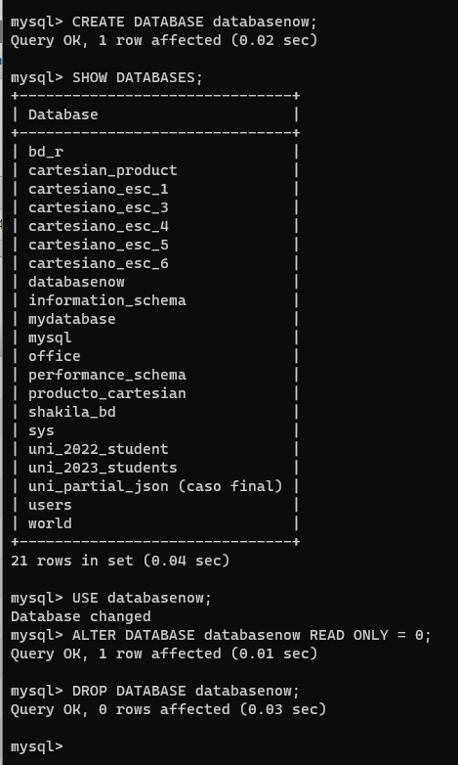
DDL: Bloque I
Contenidos referentes al lenguaje de definición de datos en SQL.
Creando una Base de Datos
Mostrando y usando una Base de Datos
Modificando una base de datos.
Borrando una Base de datos

Slide 6
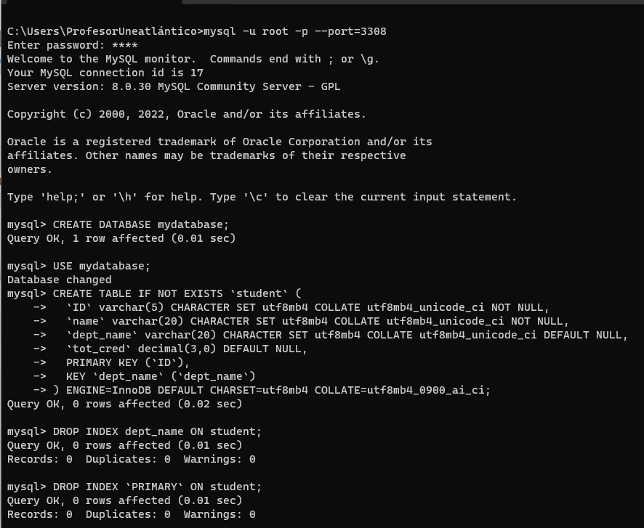
DDL: Bloque II (a)
Contenidos referentes al lenguaje de definición de datos en SQL.
Creando una Tabla (relación)
Creando un index
Eliminando un index

Slide 7
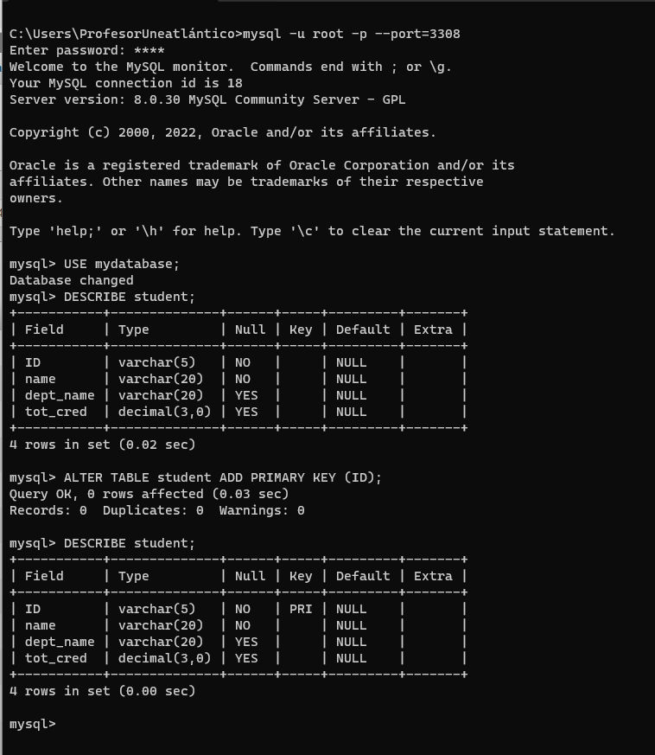
DDL: Bloque II (b)
Contenidos referentes al lenguaje de definición de datos en SQL.
Mostrando la estructura de una Tabla
Modificando una Tabla
Borrando una Tabla
(DROP TABLE)

Slide 8
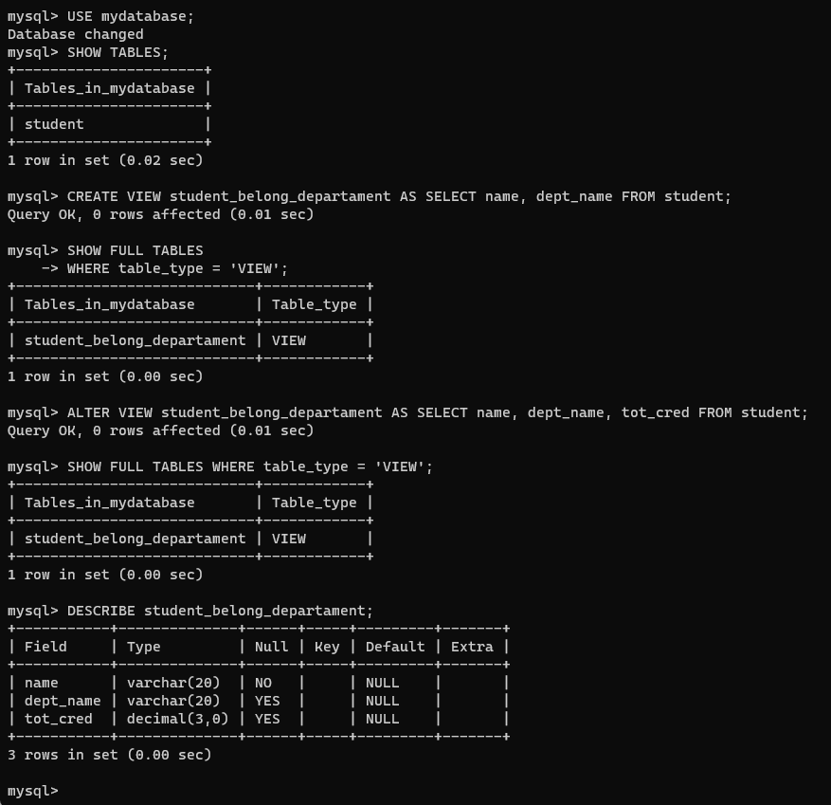
DDL: Bloque III
Contenidos referentes al lenguaje de definición de datos en SQL.
Creando una Vista
Mostrando una Vista
Modificando una Vista
Borrando una Vista
DROP VIEW nombre-vista

Slide 9
Nuevos conceptos….

Slide 10
CHARSET Y COLLATE
CREATE DATABASE uni-2020
CHARACTER SET 'UTF8' COLLATE 'utf8_general_ci';
El charset es un conjunto de símbolos y codificaciones, es decir, la forma en que la base de datos guarda internamente los datos.
Mientras que el collation es el conjunto de reglas que se aplican para comparar caracteres en un charset , es decir, indica a la base de datos como debe comparar los datos
CREATE TABLE IF NOT EXISTS `student` (
`ID` varchar(5) CHARACTER SET utf8mb4
COLLATE utf8mb4_unicode_ci NOT NULL,
`name` varchar(20) CHARACTER SET utf8mb4
COLLATE utf8mb4_unicode_ci NOT NULL,
`dept_name` varchar(20) CHARACTER SET utf8mb4
COLLATE utf8mb4_unicode_ci DEFAULT NULL,
`tot_cred` decimal(3,0) DEFAULT NULL,
PRIMARY KEY (`ID`),
KEY `dept_name` (`dept_name`)
) ENGINE= DEFAULT CHARSET=utf8mb4
COLLATE=utf8mb4_0900_ai_ci;

Slide 11
Analice
Analice los casos de estudio asociados a la BD:
charset_utf8 y charset_utf8mb4
Notes:
El charset es un conjunto de símbolos y codificaciones, es decir, la forma en que la base de datos guarda internamente los datos. Mientras que el collation es el conjunto de reglas que se aplican para comparar caracteres en un charset , es decir, indica a la base de datos como debe comparar los datos.

Slide 12
Tipos de Datos
Notes:
dominios básicos en BD

Slide 13
Numéricos
Se pueden dividir en dos grandes grupos:
Los que no tienen punto flotante
Los que tienen punto flotante.

Slide 14
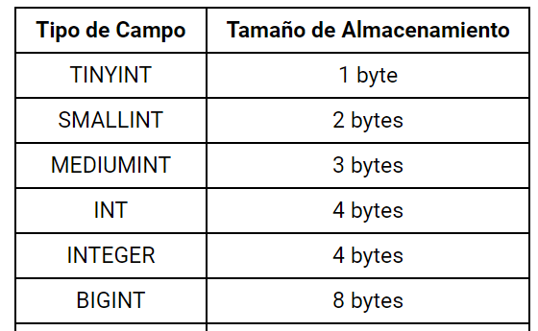
Tipos de datos numéricos
TinyInt: Es un número entero con o sin signo. Con signo el rango de valores válidos va desde -128 a 127. Sin signo, el rango de valores es de 0 a 255
SmallInt: Número entero con o sin signo. Con signo el rango de valores va desde -32768 a 32767. Sin signo, el rango de valores es de 0 a 65535.
MediumInt: Número entero con o sin signo. Con signo el rango de valores va desde -8.388.608 a 8.388.607. Sin signo el rango va desde 0 a 16777215.
Integer, Int: Número entero con o sin signo. Con signo el rango de valores va desde -2147483648 a 2147483647. Sin signo el rango va desde 0 a 429.4967.295
BigInt:Número entero con o sin signo. Con signo el rango de valores va desde -9.223.372.036.854.775.808 a 9.223.372.036.854.775.807. Sin signo el rango va desde 0 a 18.446.744.073.709.551.615.

Slide 15
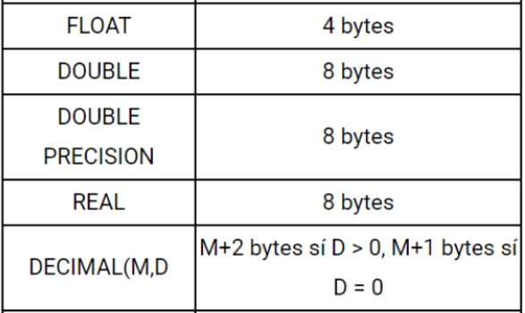
Tipos de datos numéricos
Float: Número pequeño en coma flotante de precisión simple. Los valores válidos van desde -3.402823466+38 a -1.175494351-e38, 0 y desde 1.175494351e-38 a 3.402823466e+38.
xReal, Double: Número en coma flotante de precisión doble. Los valores permitidos van desde -1.7976931348623157e+308 a -2.2250738585072014e-308, 0 y desde 2.2250738585072014e-308 a 1.7976931348623157e+308
Notes:
El 20 de septiembre de 1999, Kanada y Takahashi consiguen 206.158.430.000 decimales para el número pi. Hacen dos cálculos independientes. El programa principal utiliza el algoritmo de Gauss-Legendre (Brent-Salamin) y tarda un total de 37h 21m 04s. El programa de verificación utiliza el algoritmo de convergencia de cuarto orden de Borwein y tarda un total de 46h 07m 10s. El ordenador es un Hitachi SR8000 de la Universidad de Tokio, con 128 microprocesadores y una memoria principal superior a 800 GB. La velocidad de proceso para cada uno de los microprocesadores puede alcanzar los 8.000.000.000 de FLOPs (8.000 megaflops, 8*10⁹ operaciones de coma flotante por segundo).

Slide 16
Analice
Analice los casos de estudio asociados a la BD:
numericos_data_type
flotantes_data_type

Slide 17
Cadenas

Slide 18
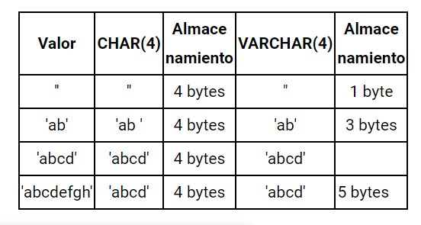
Tipos de Datos
Diferencia de almacenamiento entre los tipos Char y VarChar

Slide 19
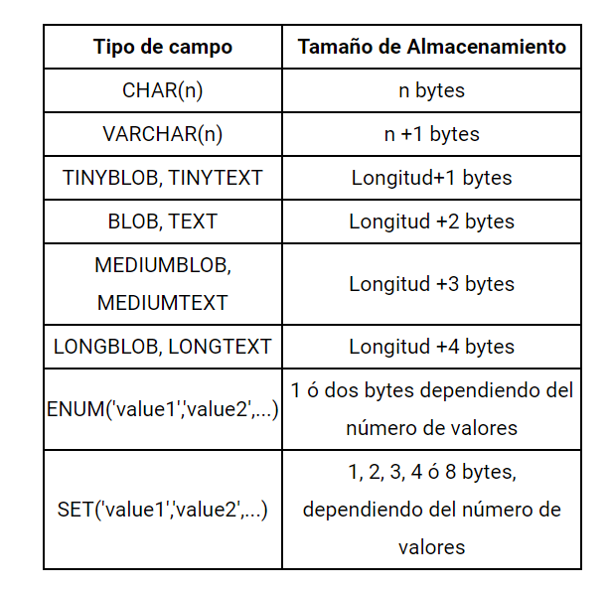
Cadenas
TinyText y TinyBlob:Columna con una longitud máxima de 255 caracteres.
Blob y Text:Un texto con un máximo de 65535 caracteres.
MediumBlob y MediumText:Un texto con un máximo de 16.777.215 caracteres.
LongBlob y LongText:Un texto con un máximo de caracteres 4.294.967.295. Hay que tener en cuenta que debido a los protocolos de comunicación los paquetes pueden tener un máximo de 16 Mb.
Enum:Campo que puede tener un único valor de una lista que se especifica. El tipo Enum acepta hasta 65535 valores distintos
Set:Un campo que puede contener ninguno, uno ó varios valores de una lista. La lista puede tener un máximo de 64 valores.

Slide 20
Analice
Analice los casos de estudio asociados a la BD: cadenas_data_type

Slide 21
UNICODE
Unicode es un estándar de la industria en el campo de la informática, que incluye conjuntos de caracteres y esquemas de codificación.
La computadora usa ocho bits y un byte, y el número entero máximo de un byte es 255. Esto no es es suficiente para expresar algunos caracteres en chino, por ejemplo, para lo cual se requieren al menos dos bytes.
Para unificar todas las codificaciones de texto, unicode establece cada carácter en cada idioma.
Se establece una codificación binaria uniforme y única, generalmente dos bytes para representar un carácter, por lo que Unicode puede combinar 65535 caracteres diferentes por plano, un total de 17 planos.

Slide 22
Fechas

Slide 23
Dates and Times
DATE y TIME son tipos de datos en SQL.
La forma de un valor de dato es:
DATE ’yyyy-mm-dd’
Ejemplo: DATE ’2018-09-30’ para Sept. 30, 2018.

Slide 24
Tipos de Fecha
Date:
Tipo fecha, almacena una fecha. El rango de valores va desde el 1 de enero del 1001 al 31 de diciembre de 9999. El formato de almacenamiento es de año-mes-dia
DateTime:
Combinación de fecha y hora. El rango de valores va desde el 1 de enero del 1001 a las 0 horas, 0 minutos y 0 segundos al 31 de diciembre del 9999 a las 23 horas, 59 minutos y 59 segundos. El formato de almacenamiento es de año-mes-dia horas:minutos:segundos
Time:
Almacena una hora. El rango de horas va desde -838 horas, 59 minutos y 59 segundos a 838, 59 minutos y 59 segundos. El formato de almacenamiento es de 'HH:MM:SS'

Slide 25
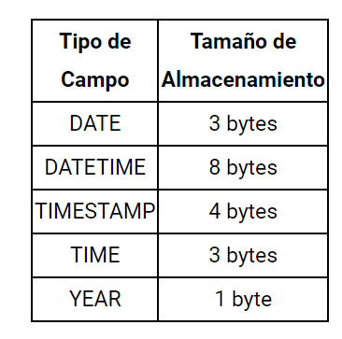
Tipos de Fecha
TimeStamp
TimeStamp:
Combinación de fecha y hora. El rango va desde el 1 de enero de 1970 al año 2037. El formato de almacenamiento depende del tamaño del campo:
Notes:
A la hora de almacenar fechas, hay que tener en cuenta que Mysql no comprueba de una manera estricta si una fecha es válida o no. Simplemente comprueba que el mes está comprendido entre 0 y 12 y que el día esta comprendido entre 0 y 31.
TIMESTAMP es afectada por las configuraciones/ajustes de la zona horaria. Mientras que DATETIME es constante.Usar TimeStamp cuando quieras asegurarte de que dicha fecha se establezca automáticamente cuando se inserte o actualice el registro.

Slide 26
Times como Tipo de Dato
La forma de un dato de tiempo es:
TIME ’hh:mm:ss’
con un punto decimal opcional y fracciones de segundo siguientes Ejemplo: TIME ’15:30:02.5’ = dos segundos y medio después de las 3:30PM.

Slide 27
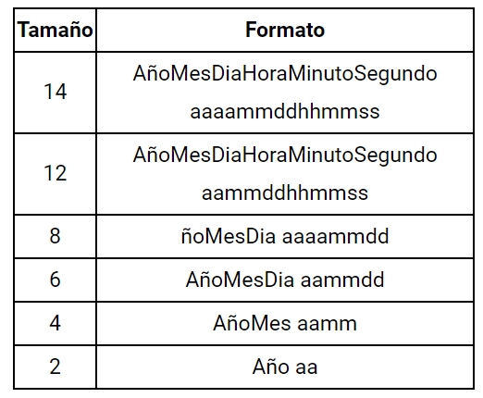
Tipos de fecha
YEAR
Almacena un año. El rango de valores permitidos van desde el año 1901 al año 2155. El campo puede tener tamaño dos o tamaño 4 dependiendo de si queremos almacenar el año con dos o cuatro dígitos.

Slide 28
Fechas (Consultas)
Obtener la fecha y hora en MySQL
select now(); // ejemplo: '2010-01-12 10:50:43'
Obtener solo día mes y año en MySQL
select CURDATE(); // ejemplo: '2010-01-12' #sin hora
Obtener hora actual en MySQL
select curTime(); // Selecciona la hora
Notes:
función now()
https://www.mysqltutorial.org/mysql-now/
test obtener la fecha como un número. select now() + 0
test obtener fechas constantes (datetime) :SELECT NOW(), SLEEP(5), NOW();
test obtener fecha exacta de ejecución de consultas SELECT SYSDATE(), SLEEP(5), SYSDATE();
colocar la zona de tiempo: SET time_zone = your_time_zone;
https://styde.net/mantener-la-hora-correcta-con-mysql-automaticamente/ para zonas horarias.

Slide 29
Fechas (Consultas)
Obtener día, mes, año, u hora de una fecha en MySQL
select YEAR(NOW()); #Selecciona el año
select MONTH (NOW()) as mes; #Selecciona el mes
select DAY(NOW()) as dia; #Selecciona el día
select TIME(NOW()) as hora; #Selecciona la hora
Select LAST_DAY(NOW()); # Selecciona el último día del mes
Notes:
El formato de la fecha debe ser YYYY-MM-DD HH:MM:SS, aunque para obtener el año, mes o día solo es necesario YYYY-MM-DD

Slide 30
Fechas (Consultas)
Dar formato a una fecha en MySQL
Para esto usamos Date_format, DATE_FORMAT(fecha,formato); ejemplo:
Código :
select Date_format(now(),'%Y/%M/%d'); # '2010/January/12'
select Date_format(now(),'%Y-%M-%d %h:%i:%s %p'); #'2010-January-12 12:34:29 AM'
select Date_format(now(),'%W %d %M %Y'); # 'Tuesday 12 January 2010'
select Date_format(now(),'El año actual es %Y'); # 'El año actual es 2010'
Notes:
El formato de la fecha debe ser YYYY-MM-DD HH:MM:SS, aunque para obtener el año, mes o día solo es necesario YYYY-MM-DD

Slide 31
Especificaciones de formato de fecha
- %d #Día del mes numérico (00...31)
- %H #Hora (00...23)
- %h #Hora (01...12)
- %i #Minutos, numérico (00...59)
- %M #Nombre mes (January...December)
- %m #Mes, numérico (00...12)
- %p #AM o PM
- %W #Nombre día semana (Sunday...Saturday)
- %Y #Año, numérico, cuatro dígitos
- %y #Año, numérico (dos dígitos)
- %s #Segundos (00...59)

Slide 32
Sumar o restar días a una fecha
DATE_ADD(fecha,INTERVAL valor tipo), DATE_SUB(fecha,INTERVAL valor tipo)
select DATE_ADD(NOW(),INTERVAL 20 DAY); # Agrega 20 días a la fecha actual
select DATE_ADD(NOW(),INTERVAL 30 MINUTE); # Agrega 30 minutos a la fecha actual
select DATE_ADD(NOW(),INTERVAL 50 YEAR); #Agrega 50 años a la fecha actual
select DATE_ADD(NOW(),INTERVAL '10-5' YEAR_MONTH); #Agrega 10 años 5 meses a la fecha actual
DATE_ADD o DATE_SUB
Sumar tiempo
Restar dos fechas
DATEDIFF(fecha_1,fecha_2) devuelve el número de días entre la fecha fecha_1 y la fecha_2
SELECT DATEDIFF(NOW(),'2002-11-02'); #cuantos días han pasado
SELECT DATEDIFF(NOW(),'2010-03-20'); #Cuantos días faltan

Slide 33
Restar tiempo en MySQL
select DATE_SUB(NOW(),INTERVAL 8 YEAR); #Resta 8 años a la fecha actual
select DATE_SUB(NOW(),INTERVAL 24 HOUR); #Resta 24 horas a la fecha actual
select DATE_SUB(NOW(),INTERVAL '7-2' YEAR_MONTH); #Resta 7 años dos meses a la fecha actual
Estos son algunos de los argumentos que podemos usar, para una lista completa consulten los manuales de MySql
SECOND #Segundos
MINUTE #Minutos
HOUR #Horas
DAY #Días
MONTH #Meses
YEAR #Años
YEAR_MONTH #'Años-meses'
DAY_HOUR #'Días Horas'

Slide 34
Analice
Analice los casos de estudio asociados a la BD: fechas_data_type

Slide 35
JSON

Slide 36
JSON propiedades
JSON: JavaScript Object Notation.
JSON es una sintaxis para almacenar e intercambiar datos.
JSON es texto, escrito con notación de objetos JavaScript.
Al intercambiar datos entre un navegador y un servidor, los datos sólo pueden ser texto.
JSON es texto, y podemos convertir cualquier objeto JavaScript en JSON y enviar JSON al servidor.
También podemos convertir cualquier JSON recibido del servidor en objetos JavaScript.
De esta forma podemos trabajar con los datos como objetos JavaScript, sin análisis y traducciones complicados.
¿Por qué se requiere JSON?
A principios de la década de los 90 surgió el problema de que las máquinas pudieran entenderse entre sí. Entonces utilizaban diferentes sistemas operativos y sus programas estaban escritos en diferentes lenguajes de programación. Una de las soluciones fue crear el estándar XML.
Sin embargo, XML presentaba problemas sobre todo cuando se trataba de trabajar con gran volumen de datos, puesto que el procesamiento se volvía lento. Surgieron entonces intentos para definir formatos que fueran más ligeros y rápidos para el intercambio de información. Uno de ellos fue JSON, promovido y popularizado a principios de los 2000 por Douglas Crockford, un programador conocido como el ‘gurú’ de JavaScript.

Slide 37
Tipos de Datos JSON
Arrays JSON
Los valores en JSON pueden ser arrays.
Ejemplo
{
"employees":[ "John", "Anna", "Peter" ]
}
JSON Booleans
Los valores en JSON pueden ser “true o false”.
Ejemplo
{ "sale":true }
JSON null
Los valores en JSON pueden ser null.
Ejemplo:
{ "middlename":null }
Los datos JSON se escriben como pares de nombre-valor, con objetos JSON escritos dentro de llaves. En este ejemplo, puede ver un objeto JSON de una persona. El objeto persona puede tener varias propiedades descritas como pares nombre-valor.
Los datos JSON también pueden tener matrices de objetos JSON. Las matrices en JSON se escriben entre corchetes.

Slide 38
Tipos de Datos JSON
JSON Strings
Los datos strings de JSON deben estar acotados por comillas.
Ejemplo
{ "name":"John" }
JSON Numbers
Los números en JSON pueden ser de tipo entero o de tipo float.
Ejemplo
{ "age":30 }
Objetos JSON
Los valores JSON pueden ser objetos
Ejemplo
{"employee":{ "name":"John", "age":30, "city":"New York" }}
Los datos JSON se escriben como pares de nombre-valor, con objetos JSON escritos dentro de llaves. En este ejemplo, puede ver un objeto JSON de una persona. El objeto persona puede tener varias propiedades descritas como pares nombre-valor. Aquí tenemos a una persona llamada John Doe, que tiene 31 años y su ciudad es “New York”.

Slide 39
Equivalencia de un modelo de datos relacional y JSON
CREATE TABLE movies(
id BIGINT PRIMARY KEY AUTO_INCREMENT,
titulo VARCHAR(100) UNIQUE NOT NULL,
etiquetas JSON NOT NULL
)ENGINE=InnoDB;
Insertar contenido en formato JSON
INSERT INTO movies(titulo, etiquetas)
VALUES('the world', '{"acerca" : {"genero": "acción", "cool": true}}');
+----+-----------+--------------------------------------------------+
| id | titulo | etiquetas |
+----+-----------+--------------------------------------------------+
| 2 | the world | {"acerca": {"genero": "accion", "cool": true}} |
+----+-----------+--------------------------------------------------+
El uso de JSOn en el modelo relacional depende mucho del soporte que tenga en una actualización dada.
Por ejemplo, no es igual el manejo de Json en MariaDB que en MySql, al menos en las últimas versiones de 2021.

Slide 40
Equivalencia de un modelo de datos relacional y JSON
Select con JSON\_EXTRACT
Para poder acceder a determinados valores de nuestro JSON la función de extract nos lo facilita accediendo en el siguiente orden
SELECT titulo, JSON_EXTRACT(etiquetas, '$.acerca.genero') AS Genero FROM movies;
+-------------+-----------+
| titulo | Genero |
+-------------+-----------+
| the world | "accion" |
+-------------+-----------+
El operador corto ->brinda la misma funcionalidad que JSON\_EXTRACT
SELECT titulo, etiquetas->'$.acerca.genero' AS Genero FROM movies;
El uso de JSOn en el modelo relacional depende mucho del soporte que tenga en una actualización dada.
Por ejemplo, no es igual el manejo de Json en MariaDB que en MySql, al menos en las últimas versiones de 2021.

Slide 41
Equivalencia de un modelo de datos relacional y JSON
Actualización de registros tipo JSON
Si bien ya tenemos datos guardados, para poder modificarlos hacemos uso del método JSON\_REPLACE el cual requiere 3 argumentos
El nombre de la columna
La clave exacta a donde se va a hacer la modificación en la estructura JSON
El valor que se va a introducir para hacer la modificación
UPDATE movies SET etiquetas = JSON_REPLACE(etiquetas, '$.acerca.genero', 'romance')
WHERE titulo = 'the world';
+----+-----------+---------------------------------------------------+
| id | titulo | etiquetas |
+----+-----------+---------------------------------------------------+
| 2 | the world | {"acerca": {"genero": "romance", "genial": true}} |
+----+-----------+---------------------------------------------------+
El uso de JSOn en el modelo relacional depende mucho del soporte que tenga en una actualización dada.
Por ejemplo, no es igual el manejo de Json en MariaDB que en MySql, al menos en las últimas versiones de 2021.

Slide 42
Equivalencia de un modelo de datos relacional y JSON
Eliminación de un registro tipo JSON
Si ahora por ejemplo queremos eliminar un elemento, usando WHERE para comparar contra un registro tipo JSON debería ser del modo siguiente a través del método JSON\_EXTRACT
Teniendo en cuenta que usamos JSON\_EXTRACT para extraer precisamente el valor que usaremos para comparar y luego eliminar
DELETE FROM movies WHERE id = 1 AND JSON_EXTRACT(etiquetas, '$.acerca.genero') = "drama";
Eliminación de un valor dentro de una estructura JSON
Ahora en vez de eliminar un registro completo, solo deseamos eliminar el valor true de la clave genial de mi JSON del modo siguiente
UPDATE movies SET etiquetas = JSON_REMOVE(etiquetas, '$.acerca.genero') WHERE id = 1;
El uso de JSOn en el modelo relacional depende mucho del soporte que tenga en una actualización dada.
Por ejemplo, no es igual el manejo de Json en MariaDB que en MySql, al menos en las últimas versiones de 2021.

Slide 43
JSON
{
"arrayColores":[{
"nombreColor":"rojo",
"valorHexadec":"#f00"
},
{
"nombreColor":"verde",
"valorHexadec":"#0f0"
},
{
"nombreColor":"azul",
"valorHexadec":"#00f"
},
{
"nombreColor":"cyan",
"valorHexadec":"#0ff"
},
{
"nombreColor":"magenta",
"valorHexadec":"#f0f"
},
{
"nombreColor":"amarillo",
"valorHexadec":"#ff0"
},
{
"nombreColor":"negro",
"valorHexadec":"#000"
}
]
}
La notación de objetos JavaScript, o JSON, es otro formato que se puede usar para almacenar y transportar datos. Al igual que HTML y XML, también está diseñado para ser legible por máquina y por humanos. Una gran ventaja de usar el formato JSON es la capacidad de convertir fácilmente JSON a objetos JavaScript y viceversa. JavaScript es un lenguaje de programación interpretado comúnmente admitido en los navegadores web modernos. Esto hace que JSON sea un formato popular cuando se transfieren datos entre navegadores web y servidores. Y para pasar datos en aplicaciones web.

Slide 44
GRACIAS

